Slide 1
פסיכולוגיה אבנורמלית
מצגת 2 – דיכאון חד-קוטבי
חלק א'
דר' נירית סופר-דודק
המחלקה לפסיכולוגיה
אוניברסיטת בן-גוריון

Slide 2
הקראת תיאור מקרה
מתוך: עיבוד פרידה ואובדן בטיפול אצל אישה שסבלה מדיכאון
נבון, רומן, ושפלר
(התפרסם לראשונה בשיחות, 1989)

Slide 3
עצב
כולנו חשנו לעתים עצב בחיינו,
למשל בעקבות:
חוסר הצלחה בהשגת מטרה (הקשר תפקודי)
אובדן אדם קרוב / דחייה (הקשר חברתי)

Slide 4
עצב
רגש / מצב-רוח שלילי או היעדר רגש (קהות)
יתרונות:
מאלץ אותנו להתמודד
עוזר לנו לזהות צרכי התקשרות
מייצר תגובות מתאימות מהסביבה

Slide 5
דיכאון
מצב רוח שלילי ≠ אפיזודה דיכאונית
למשל: רבים יחושו עצב, ייאוש, קהות רגשית, קשיי שינה וחוסר תיאבון בימים הראשונים שלאחר פרידה
אבחנת דיכאון ע"פ ה-DSM דורשת לפחות שבועיים
לאחר אובדן הסימפטומים יכולים להימשך אפילו זמן רב יותר
חוויות אלו עדיין ייחשבו לנורמליות ולא פתולוגיות

Slide 6
דיכאון
ההתייחסות לאבל נורמלי לעומת פתולוגי השתנתה בין ה-DSM-IV ל-DSM-5
כעת ניתן שיקול דעת רב יותר לקלינאי ופחות התבססות על מסגרות זמן קבועות

Slide 7
דיכאון
נמצא כי סימפטומים דיכאוניים בעקבות אובדן נוטים להיות חמורים ביותר בתקופה שבין 2 ל-6 חודשים לאחר האובדן! (Maciejeski et. al., 2007)

Slide 8
דיכאון
הכינוי "הפרעת מצב-רוח" אינו מדויק: דיכאון הוא הרבה יותר ממצב-רוח ירוד בלבד
הקראת תיאור של מטופל שסבל מדיכאון מאז'ורי (MDD)

Slide 9
דיכאון
סבל רב והשלכות מרחיקות לכת; עלול להוביל לאובדן עבודה, גירושין, מחלות פיזיות, ואובדנות.
קריאה מתוך Jamison, 1999

Slide 10
הפרעת דיכאון מאז'ורי
Major Depressive Disorder )MDD(
נקרא גם דיכאון חד-קוטבי / יוני-פולרי (Unipolar depression)
האדם חווה אפיזודה דיכאונית מאז'ורית (single/recurrent), ומעולם לא חווה אפיזודה מאנית, היפומאנית, או משולבת (mixed).

Slide 11
סימפטומים של אפיזודה דיכאונית
רגש של עצבות (או רגזנות בילדים ומתבגרים)
אנהדוניה (אובדן עניין/הנאה)
ירידה או עלייה במשקל
אינסומניה או היפר-סומניה
אגיטציה או רטרדציה (האטה) פסיכו-מוטורית
עייפות / ירידה באנרגיה
תחושות של חוסר ערך או אשם-יתר
קושי בריכוז
מחשבות על מוות או מחשבות אובדניות

Slide 12
סימפטומים של אפיזודה דיכאונית
רגש
עצב
אשם (דוגמא קלינית)
חרדה
השטחת הרגש, קהות רגשית, אובדן הנאה

Slide 13
סימפטומים של אפיזודה דיכאונית
קוגניציה
ערך עצמי נמוך
ביקורת עצמית (מאשימים עצמם בכל דבר שלילי)
חשיבה פסימית, חוסר תקווה
קשיי קשב
מחשבות אובדניות
מטפל אומר לאישה שסובלת מדיכאון שזה יהיה רעיון טוב בשבילה למצוא עבודה. היא אומרת לו: "איך אוכל לעשות כזה דבר? איך אמצא מספר טלפון של חברת כוח אדם? וגם אם אמצא את המספר, אף אחד ממילא לא ירצה לשכור אותי כי אין לי כישורים". כשהמטפל הזכיר לה שיש לה תואר שלישי, היא ענתה לו: "טוב, אולי הם ישכרו אותי, אבל בסוף הם יפטרו אותי כי אני חסרת-תועלת. וגם אם הם ישאירו אותי, זה לא יהיה בגלל יכולות שלי אלא רק כי אני כזאת פתטית".

Slide 14
סימפטומים של אפיזודה דיכאונית
מוטיבציה
אנהדוניה
ירידה באנרגיה
שעמום עם תחושה שאין שום דבר שיכול להפיג אותו
קושי ליזום ואפילו לקום בבוקר
אמביוולנטיות (כל החלטה מאיימת)
"שיתוק של הרצון"

Slide 15
סימפטומים של אפיזודה דיכאונית
פיזיולוגיה
אינסומניה (75%) או היפרסומניה
שינויים באכילה ובמשקל (בבינוני וחמור לרוב ירידה)
האטה או אגיטציה פסיכומוטורית
חוסר עניין במין
סימפטומים סומטיים

Slide 16
אפיזודה דיכאונית: סימפטומים
לא כל הסימפטומים הם בעלי משקל שווה
הסימפטומים (עצב, אנהדוניה) חייבים להוות שינוי ממצב-הרוח הרגיל
הסימפטומים חייבים להשפיע שלילית על התפקוד: מקצועי, חברתי; או שקיימת "מצוקה קלינית משמעותית"

Slide 17
דיכאון: מהלך
בכ-75% מהמקרים: פתאומי / בבת אחת, החמרה מהירה והחלמה איטית
לרוב אפיזודה תחלוף מעצמה גם ללא טיפול כעבור כ-6 חודשים בממוצע
חשוב לתת תקווה למטופל: 90% יוצאים מהאפיזודה
כיצד מנגנון זה עובד?
לאפיזודה ראשונה ללא היסטוריה של מאניה, נאבחן: “Major Depressive Disorder - single episode”
חלון לנפש – גילי טלמן

Slide 18
דיכאון: מהלך
כ-10-20% - דיכאון כרוני: האפיזודה לא חולפת (שנתיים או יותר)
Chronic major depressive disorder

Slide 19
דיכאון: מהלך
לאחר סיום ה-single episode:
לצערנו, לרבים תהיה אפיזודה נוספת במהלך חייהם
(חלק מהסיבה לכך היא השלכות סביבתיות)
לאפיזודה שנייה ומעלה, ללא היסטוריה של מאניה, נאבחן: “Major Depressive Disorder - recurrent”

Slide 20
דיכאון: מהלך
מה אנו יודעים על סבירות ה-recurrence?
כמות אפיזודות קודמות (מדגיש את החשיבות של טיפול מוקדם!)
קו-מורבידיות (אבחנות נוספות)

Slide 21
דיכאון: מהלך
גורמי סיכון שנמצאו כמנבאים את הסיכוי ל-recurrence:
הפרעת אישיות (למשל במחקר אחד על תקופה של חצי שנה, 17/22 מאובחנים לעומת 4/28 לא מאובחנים חוו relapse)
אישה
רווק/ה
ריבוי אפיזודות קודמות
אירועי חיים שליליים חמורים (אובדן, מחלה, פרידה, עוני, פגיעה מינית)
פסימיות (כולל קושי להאמין בשיפור)

Slide 22
דיכאון: מהלך
מה אנו יודעים על האינטרוולים (רווחים) בין האפיזודות?
בד"כ לפחות שנתיים
אבל: רווחים מתקצרים...

Slide 23
דיכאון: מהלך
גורם חוסן מרכזי:
תמיכה חברתית
(בייחוד לאחר אירועים שליליים)
בקרב מתבגרים:
מערכת יחסים טובה עם ההורים
גורמי חוסן בקרב נשים שחוו אובדן (Brown & Harris, 1978):
מערכת יחסים אינטימית עם בן זוג
עבודה מחוץ לבית
פחות מ-3 ילדים בבית
מחויבות דתית משמעותית

Slide 24
דיכאון: מהלך וטיפול
טיפול מקצר את האפיזודה הנוכחית ודוחה את הופעת האפיזודה הבאה
טיפולים שנתמכו מחקרית בדיכאון כוללים למשל: טיפול קוגניטיבי-התנהגותי, טיפול דינמי קצר-מועד, טיפול דינמי ארוך-מועד, IPT, EFT, ACT, מיינדפולנס, וטיפול תרופתי.

Slide 25
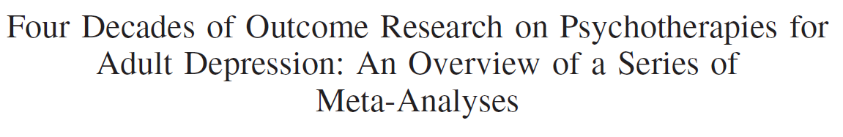

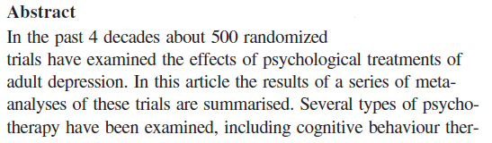
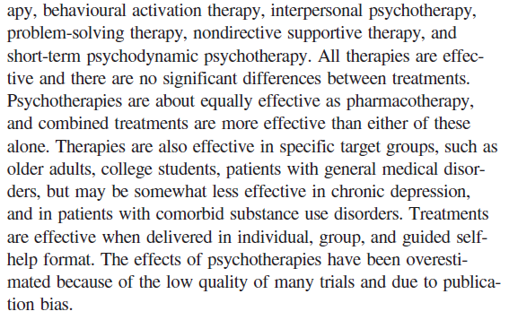

Slide 26
דיכאון: מהלך
מה קורה בין אפיזודות? האם בין אפיזודות ניתן לומר שהאדם סובל מדיכאון, או שבין אפיזודות הוא לגמרי אדם רגיל?

Slide 27
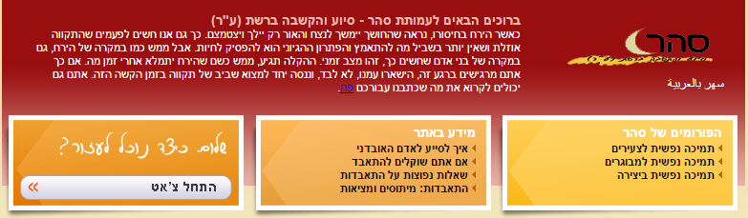
דיכאון: מהלך
דיכאון וחוסר תקווה קשורים בקשר חזק לאובדנות
אתר מומלץ:

Slide 28
I had a black dog, his name was depression

Slide 29
MDD: Specifiers
ישנם אנשים העומדים בקריטריונים וכן מראים דפוסי סימפטומים ספציפיים משמעותיים
With melancholic features
איבוד עניין והנאה כוללני
חוסר תגובתיות מוחלט לגירויים מהנים

Slide 30
עם מאפיינים מלנכוליים
בנוסף, לפחות 3 מתוך:
יקיצות מוקדמות
החמרה בבוקר
רטרדציה פסיכומוטורית משמעותית
ירידה משמעותית בתיאבון ובמשקל
תחושת אשם מוגזמת
מצב-רוח מדוכא, ייאוש, ריקנות

Slide 31
עם מאפיינים מלנכוליים
גורמים גנטיים
טראומה בילדות
הגבה לטיפול תרופתי

Slide 32
עם מאפיינים פסיכוטיים
במקביל לדיכאון, סימפטומים פסיכוטיים: דלוזיות (מחשבות שווא) או הלוצינציות (הזיות – חוויות חושיות לא מציאותיות)
(דוגמא קלינית: מטופלת שראתה פרצופים ושמעה קולות)
לרוב הסימפטומים תואמים מצב-רוח
לא נדיר

Slide 33
עם דפוס עונתי with seasonal pattern
לפחות 2 אפיזודות בשנתיים האחרונות, שהתרחשו באותה עונה
(בד"כ סתיו או חורף)
ללא אפיזודות בשאר העונות

Slide 34
לקראת או אחרי לידה with peri-partum onset
אפיזודה שמתחילה בזמן ההיריון או בשבועות שאחרי לידה (postpartum)
לפחות 3%-6% מהיולדות יחוו דיכאון שיתחיל לקראת הלידה או בשבועות שלאחריה
בישראל כנראה מספרים גבוהים יותר

Slide 35
עוד specifiers
עם מאפיינים מעורבים
with mixed features
עם מצוקה חרדתית
with anxious distress

Slide 36
דיכאון: שכיחות
אנו חיים בעידן דיכאוני?
עלייה בשכיחות על אף עלייה מקבילה באיכות חיים!
נולדת אחרי 1975? פי 10 סיכוי לעומת סביך!
פער בין well being אובייקטיבי וסובייקטיבי, לא רק בהשוואה בין זמנים אלא גם בין מדינות!

Slide 37
דיכאון: שכיחות
כמעט 2 אנשים מתוך 10 יחוו אפיזודה דיכאונית במהלך חייהם
שכיחות של 12 חודשים היא 7%
1 מתוך 6 מתבגרים סובלים מ-MDD לפני סיום תיכון
(זה כמעט 17% בתקופה של כמה שנים)
כרגע, גם בישראל, 5%-3% מהאוכלוסיה סובלים מדיכאון (250,000 – 150,000 ישראלים)
10-15 אנשים בחדר הזה!

Slide 38
דיכאון: גיל התחלה (onset)
1960: בממוצע onset בגיל 30
כיום: בממוצע מתחת לגיל 20
מתבגרים עד גיל 14: ל-7% סימפטומטולוגיה דפרסיבית חמורה
מתבגרים מבוגרים יותר: 15-20% חווים אפיזודה דיכאונית. הבדלים בין המינים.
מנבאים מרכזיים לדיכאון בקרב צעירים: ריבים בין ההורים / גירושין
הסימפטומים דומים אך במקום עצב לעתים עצבנות/רגזנות
בייחוד בנים: נגטיביסטיים, מתבודדים, חסרי מנוחה, אגרסיביים, מביעים רצון לעזוב את הבית
לעתים גם בעיות בביה"ס ושימוש בחומרים
דיכאון במתבגרים

Slide 39
דיכאון וטכנולוגיה
מחקרים מהשנים האחרונות מצביעים על קשר בין כמות השימוש במדיה החברתית בקרב צעירים (פייסבוק, אינסטגרם, וכו') לבין דיכאון

Slide 40
דיכאון: גיל התחלה (onset)
Onset אחרי גיל 60 קיים אך יותר נדיר
שימו לב שמדובר על onset ולא על דיכאון באופן כללי!

Slide 41
דיכאון ונשים
יחס של 2:1.
(לא קונפאונד של פנייה לטיפול)
אז מדוע?
הסברים ביולוגיים
הסברים סביבתיים

Slide 42
דיכאון ונשים
הסברים ביולוגיים: אנזימים, פגיעות גנטית, ו/או פעילות הורמונלית.
למשל, מעל 40% מהנשים חוות שינויים במצב הרוח בזמן המחזור החודשי
2-10% חוות שינויים אלו כחמורים
חדש ב-DSM-5: הפרעה דיספורית קדם-וסתית Premenstrual Dysphoric Disorder
טענה נוספת: גן מסוים גורם לדיכאון אצל נשים ואלכוהוליזם אצל גברים

Slide 43
דיכאון ונשים
הסברים סביבתיים:
(1) סוציאליזציה (חיברות) של תגובתיות רגשית
נורמות לגבי הבעה רגשית
חיזוקים כאשר תגובה לקונפליקט היא פסיביות או חוסר אונים
(2) מציאות יותר מדכאת

Slide 44
דיכאון ונשים
אידיאל הרזון כדוגמא לציפיות לא ריאליות
מעגל דיאטה-אכזבה: תסכול, ייאוש, רגש שלילי
90% ממי שעושה דיאטה לא מצליח לשמור על התוצאות לאורך זמן: תחושת כישלון
ה-10% הנותרים מקפידים על תפריט דל-קלוריות... תזונה לקויה לאורך זמן עלולה לגרום בין היתר לדיכאון!

Slide 45
דיכאון ונשים
הבדלים בין-תרבותיים כדרך לבחון השערה זו
Jeffrey, Adlis, & Forester, 1991; McCarthy, 1990; Stice, 1994
ג'פרי ועמ' (1991) בחנו את השכיחות של הפרעות אכילה ודיכאון בארצות מערביות המעודדות את אידיאל הרזון (שוודיה, ארה"ב, אנגליה, צ'כוסלובקיה) לעומת ארצות לא-מערביות שאינן מעודדות זאת באופן אקטיבי (מצרים, איראן, הודו, אוגנדה)
האם תוכלו לנחש מה היה ההבדל בין המינים בשכיחות דיכאון?

